Slide 1
Excel을 이용한 FAIR 작성방법 안내
제조품질팀
30-Nov-2010

Slide 2


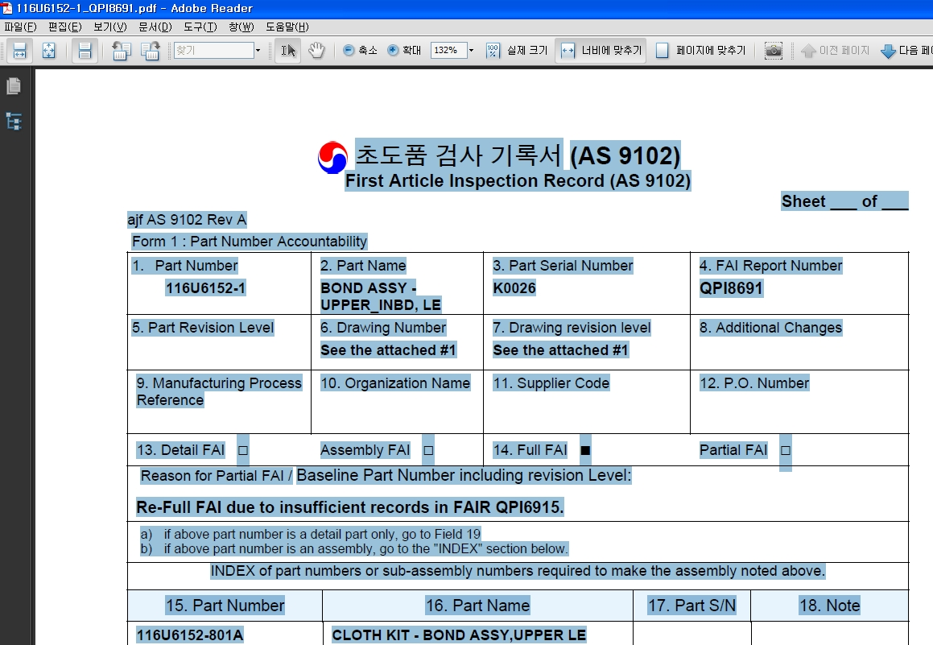
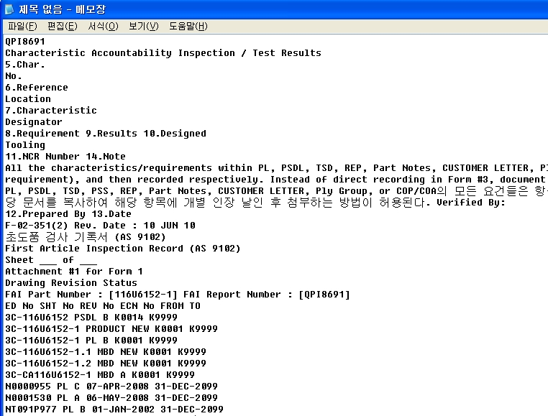
FAIR pdf파일 ➔ text파일로 변환
FAIR PDF 파일 열기
  편집➔전체선택➔복사
Notepad 열기
  붙여넣기➔ 저장

Slide 3
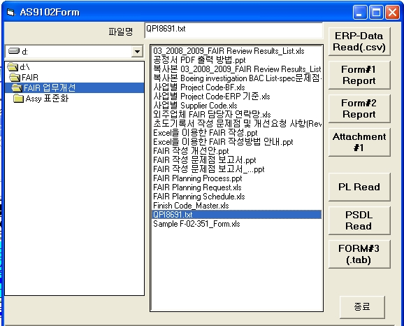
Text파일 ➔ rpt파일로 변환
AS9102 FORM PP 열기; ① ~ ⑥후 .rpt 파일 창생됨.
②ERP-Data
Read 클릭
③ERP-Data
Read 클릭
④ERP-Data
Read 클릭
⑤ERP-Data
Read 클릭
①저장한 Text
파일 선택
⑥ERP-Data
Read 클릭

Slide 4
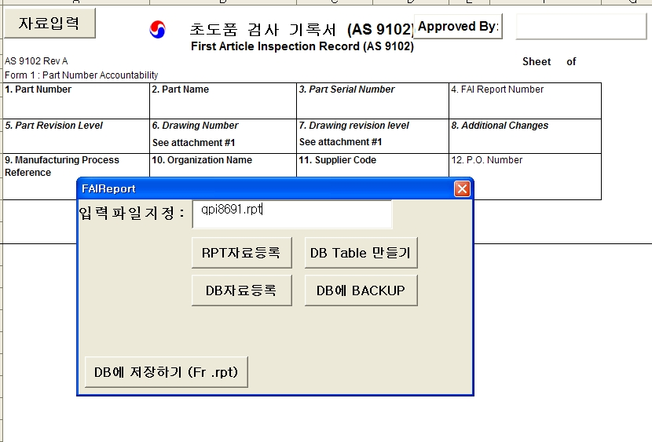

Rpt파일 ➔ Excel파일에 입력
Excel 파일 열기➔ Form1 선택
①자료입력 클릭
②rpt 파일명 입력
③RPT자료등록 클릭

Slide 5
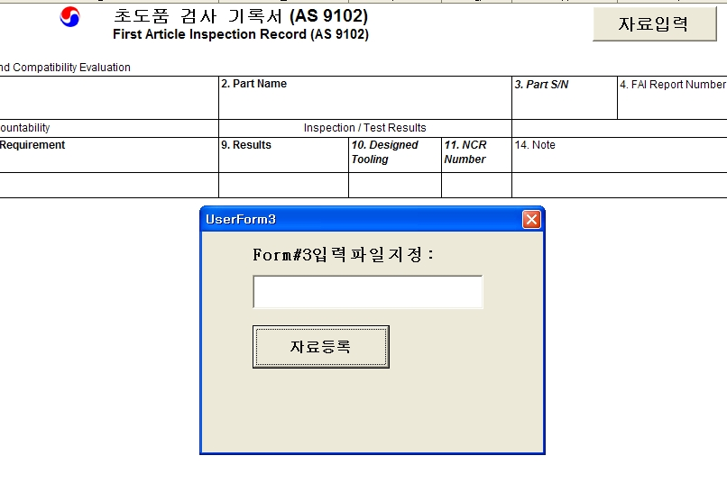
QIN Database Form.3 ➔ Excel Form.3로 불러오기
Excel Form.3 선택
①자료입력 클릭
②Form.2 IP No.입력
③자료등록 클릭

Slide 6
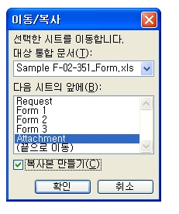
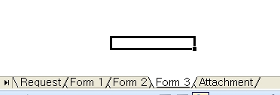

Form. 3 추가(2개 이상의 IP 사용시)
Excel Sheet Form.3 선택
①Sheet Form.3 선택
오른쪽 마우스 클릭
이동/복사 클릭
②복사항 위치 선택
③복사본 만들기 체크
④확인 클릭
⑤Sheet 추가 완료 후
이름변경(Form 3로 변경)

Slide 7
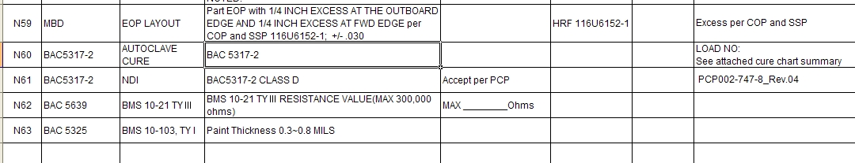
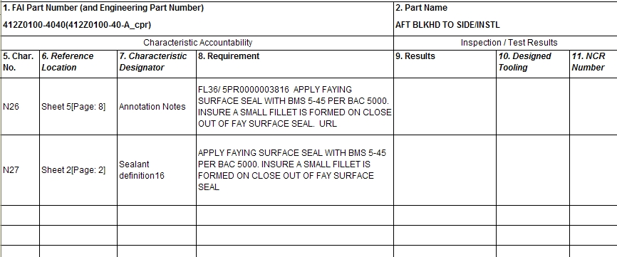
Form. 3 검사 요건 추가/삭제
Form.3 검사요건 추가 및 삭제.
  1. Full FAI➔ 특수공정 및 기타 요건 추가
특수공정 검사 요건
추가
2. Partial FAI➔ 해당 내용외 삭제
해당 검사요건 외
삭제

Slide 8
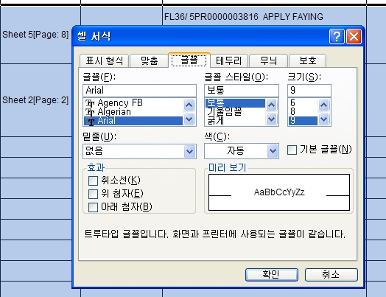
Excel Form의 형태를 수정.
①각 탭 선택
③글꼴 스타일: 보통
④크기: 9
②글꼴 Arial

Slide 9
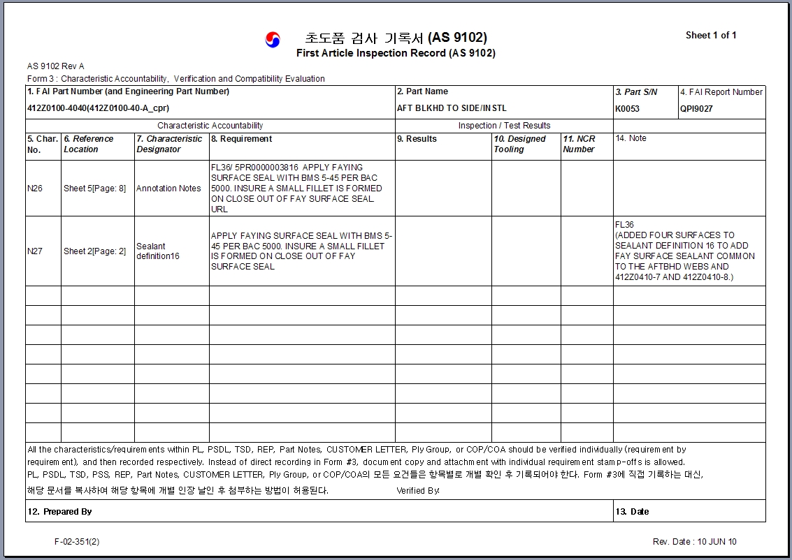
Print 전 미리 보기 기능을 통해 확인.
미리보기 확인 후 PRINT

Slide 10
Excel을 이용한 FAIR 작성방법 안내
질문 없으면 마치겠습니다
감사합니다

